Slide 1




SOIRÉE CROWDFUNDING - BASTOGNE
LE FINANCEMENT PARTICIPATIF, UNE PISTE POUR DÉVELOPPER MON ACTIVITÉ ?
15 Mai 2018
WWW.CROWDIN.BE

Slide 2
PRÉLIMINAIRES

Slide 3
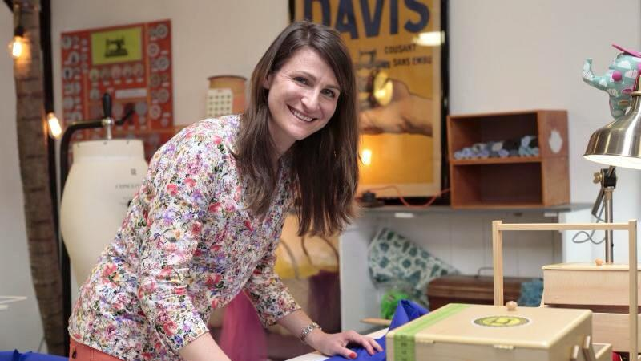
Notes:
Connaissez-vous Astrid ?

Slide 4
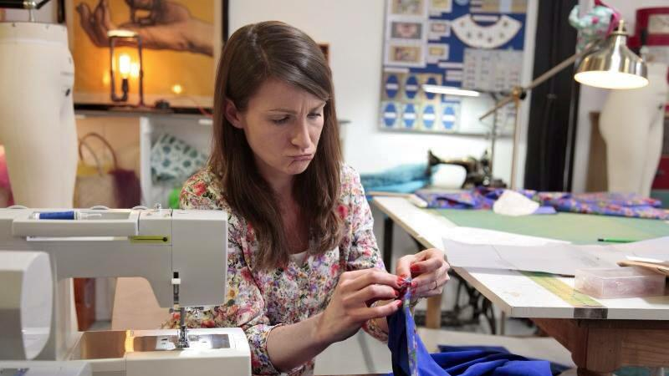
Notes:
Connaissez-vous Astrid ?

Slide 5
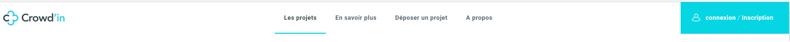
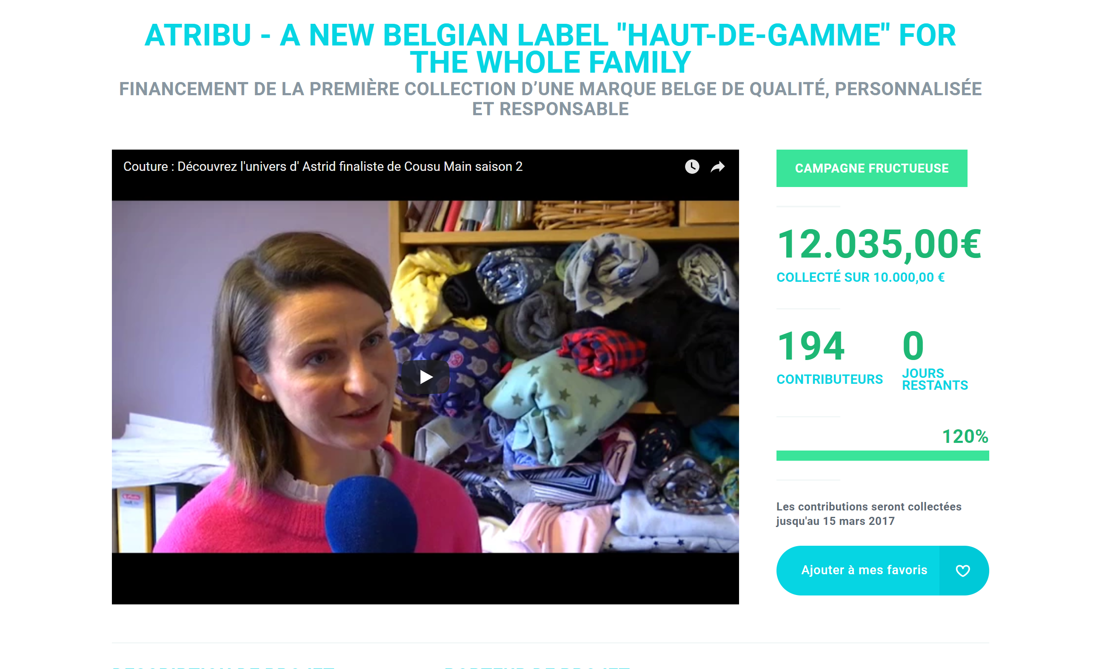

Slide 6
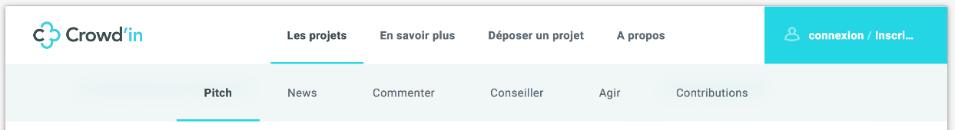
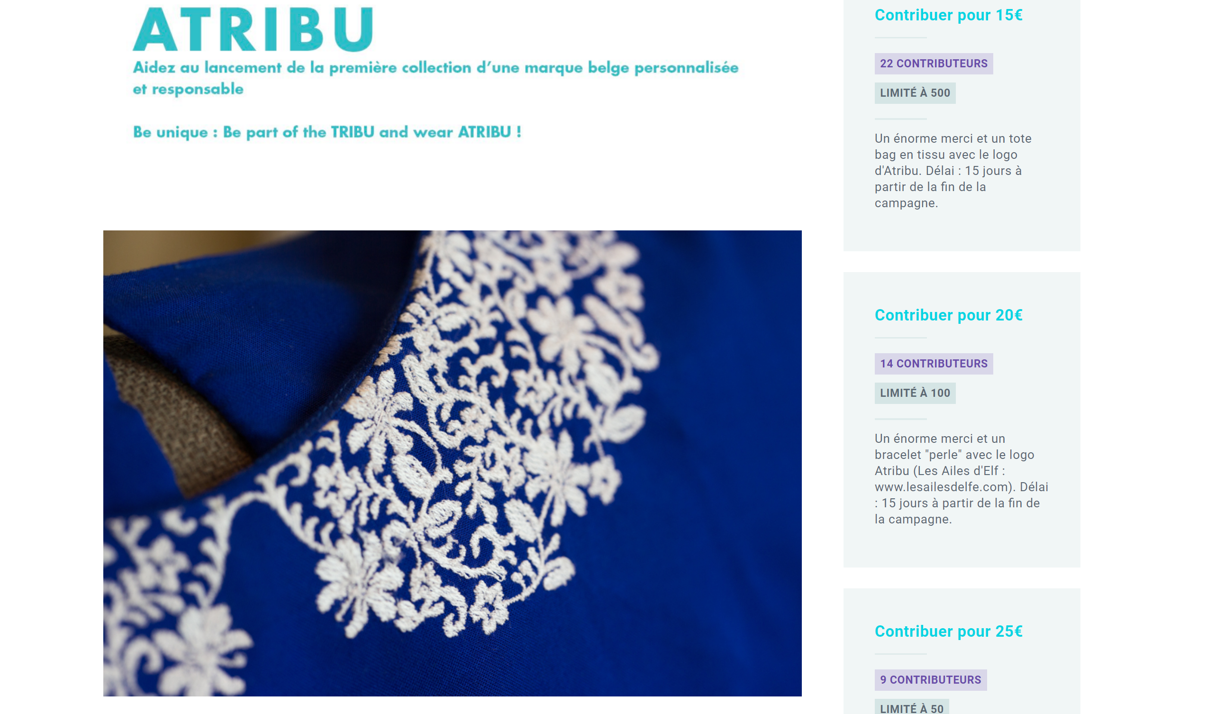

Slide 7
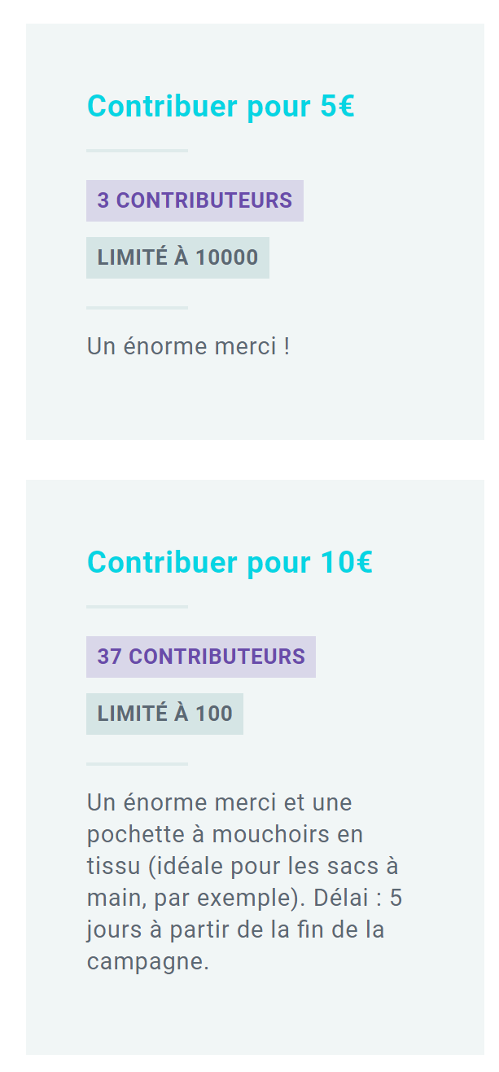
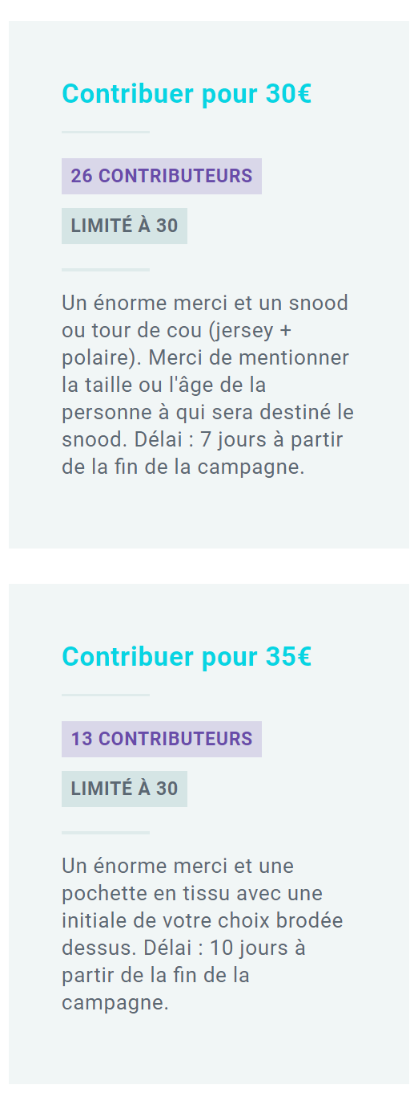
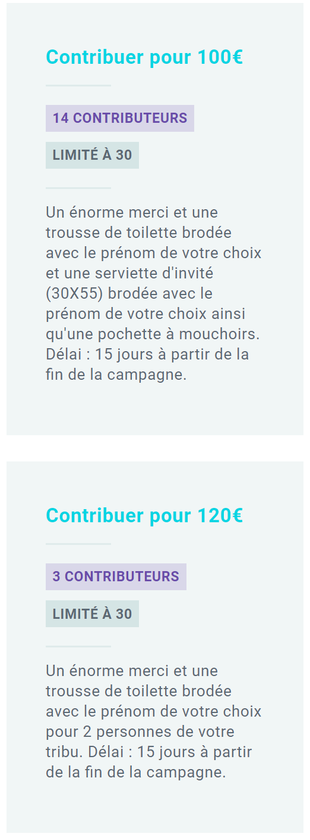
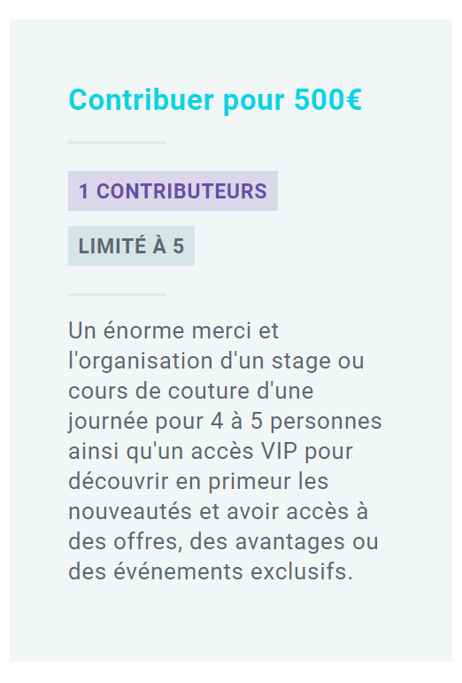
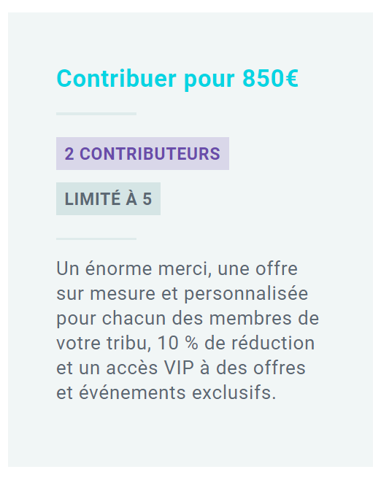

Slide 8
CROWD’IN
PLATEFORME DE CROWDFUNDING
DÉDIÉE À L’INNOVATION COLLABORATIVE

Slide 9
« Un espace collaboratif favorisant l’éclosion de projets innovants & créatifs en mutualisant des fonds, de l’expertise et des actes »

Slide 10
NOTRE OBJECTIF EST DE…
Petites
Contributions
Grand nombre de personnes
Favoriser le lancement d’un projet
“… faciliter la rencontre entre des porteurs de projet qui veulent récolter de fonds & des contributeurs qui souhaitent allouer une partie de leurs avoirs à une aventure entrepreneuriale…”
Notes:
Nous sommes un trait-d’union entre porteur de projet et investisseurs.

Slide 11
EXPERIENCE COLLABORATIVE
CROWDFUNDING
CROWDSOURCING
CROWDACTING

Slide 12
MODÈLES DE LEVÉE DE FONDS
DONATION
REWARD
CROWDFUNDING NON FINANCIER

Slide 13
NOS CATÉGORIES DE PROJETS
Entrepreneuriaux
Culturels, médiatiques & artistiques
Non-marchands, sociaux & humanitaires
Initiatives citoyennes & Commerces de proximité

Slide 14
APPROCHE INTÉGRÉE
DIAGNOSTIC
DESIGN
Analyse des projets entrants
avec nos partenaires
Elaboration des campagnes
SUIVI
COLLECTE
Utilisation optimale des fonds
Planification des campagnes

Slide 15
TROIS GRANDES PHASES
PRÉCAMPAGNE
CAMPAGNE
POST-CAMPAGNE

Slide 16
CROWDFUNDING CANVAS
CONTREPARTIE
POURQUOI
PROJET
PROMOTION
COMMUNAUTÉ
RESSOURCES
COÛTS
MONTANT CIBLÉ

Slide 17
QUELS SONT NOS
RÉSULTATS ?
Notes:
Il faut des porteurs de projet d’entreprise

Slide 18
DEPUIS JUIN 2014
99 projets hébergés
70 collectes bouclées
+ 525 000 € levés
+ 8 850 membres
Notes:
Taux de réussite de + de 70%

Slide 19
QUEL EST NOTRE
BUSINESS MODEL ?
Notes:
Il faut des porteurs de projet d’entreprise

Slide 20
TARIFICATION POUR LE CROWDFUNDING NON-FINANCIER
150€TTC
7%
SUCCESS
FEE
HÉBERGEMENT

Slide 21
POURQUOI FAIRE APPEL À
CROWD’IN ?
Notes:
Il faut des porteurs de projet d’entreprise

Slide 22
AVANTAGES & FORCES DE CROWD’IN
ACCOMPAGNEMENT
COLLABORATION
Guidance personnalisée, méthodo & outils adaptés
Dynamique collaborative (funding, sourcing & acting)
PLATEFORME
FULL-SERVICES
SOUTIEN
4 catégories de projets soutenus par partenaires,
3 outils de financements
1ère plateforme wallonne soutenue par les pouvoirs publics

Slide 23
EXEMPLES DE CAMPAGNE

Slide 24
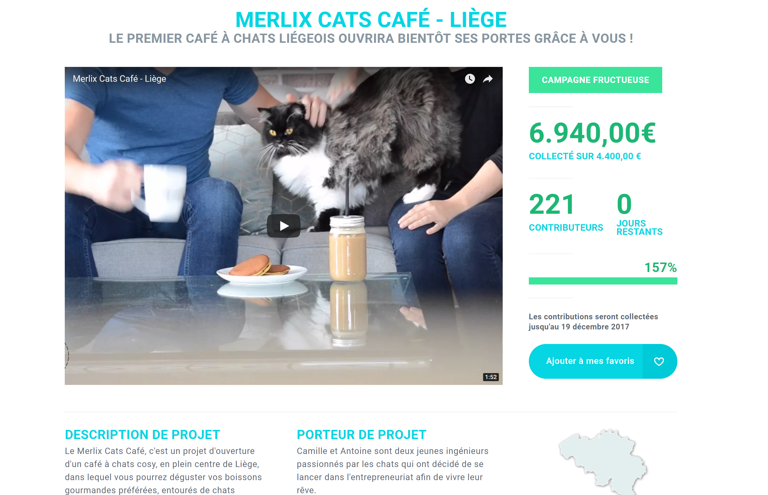

Slide 25
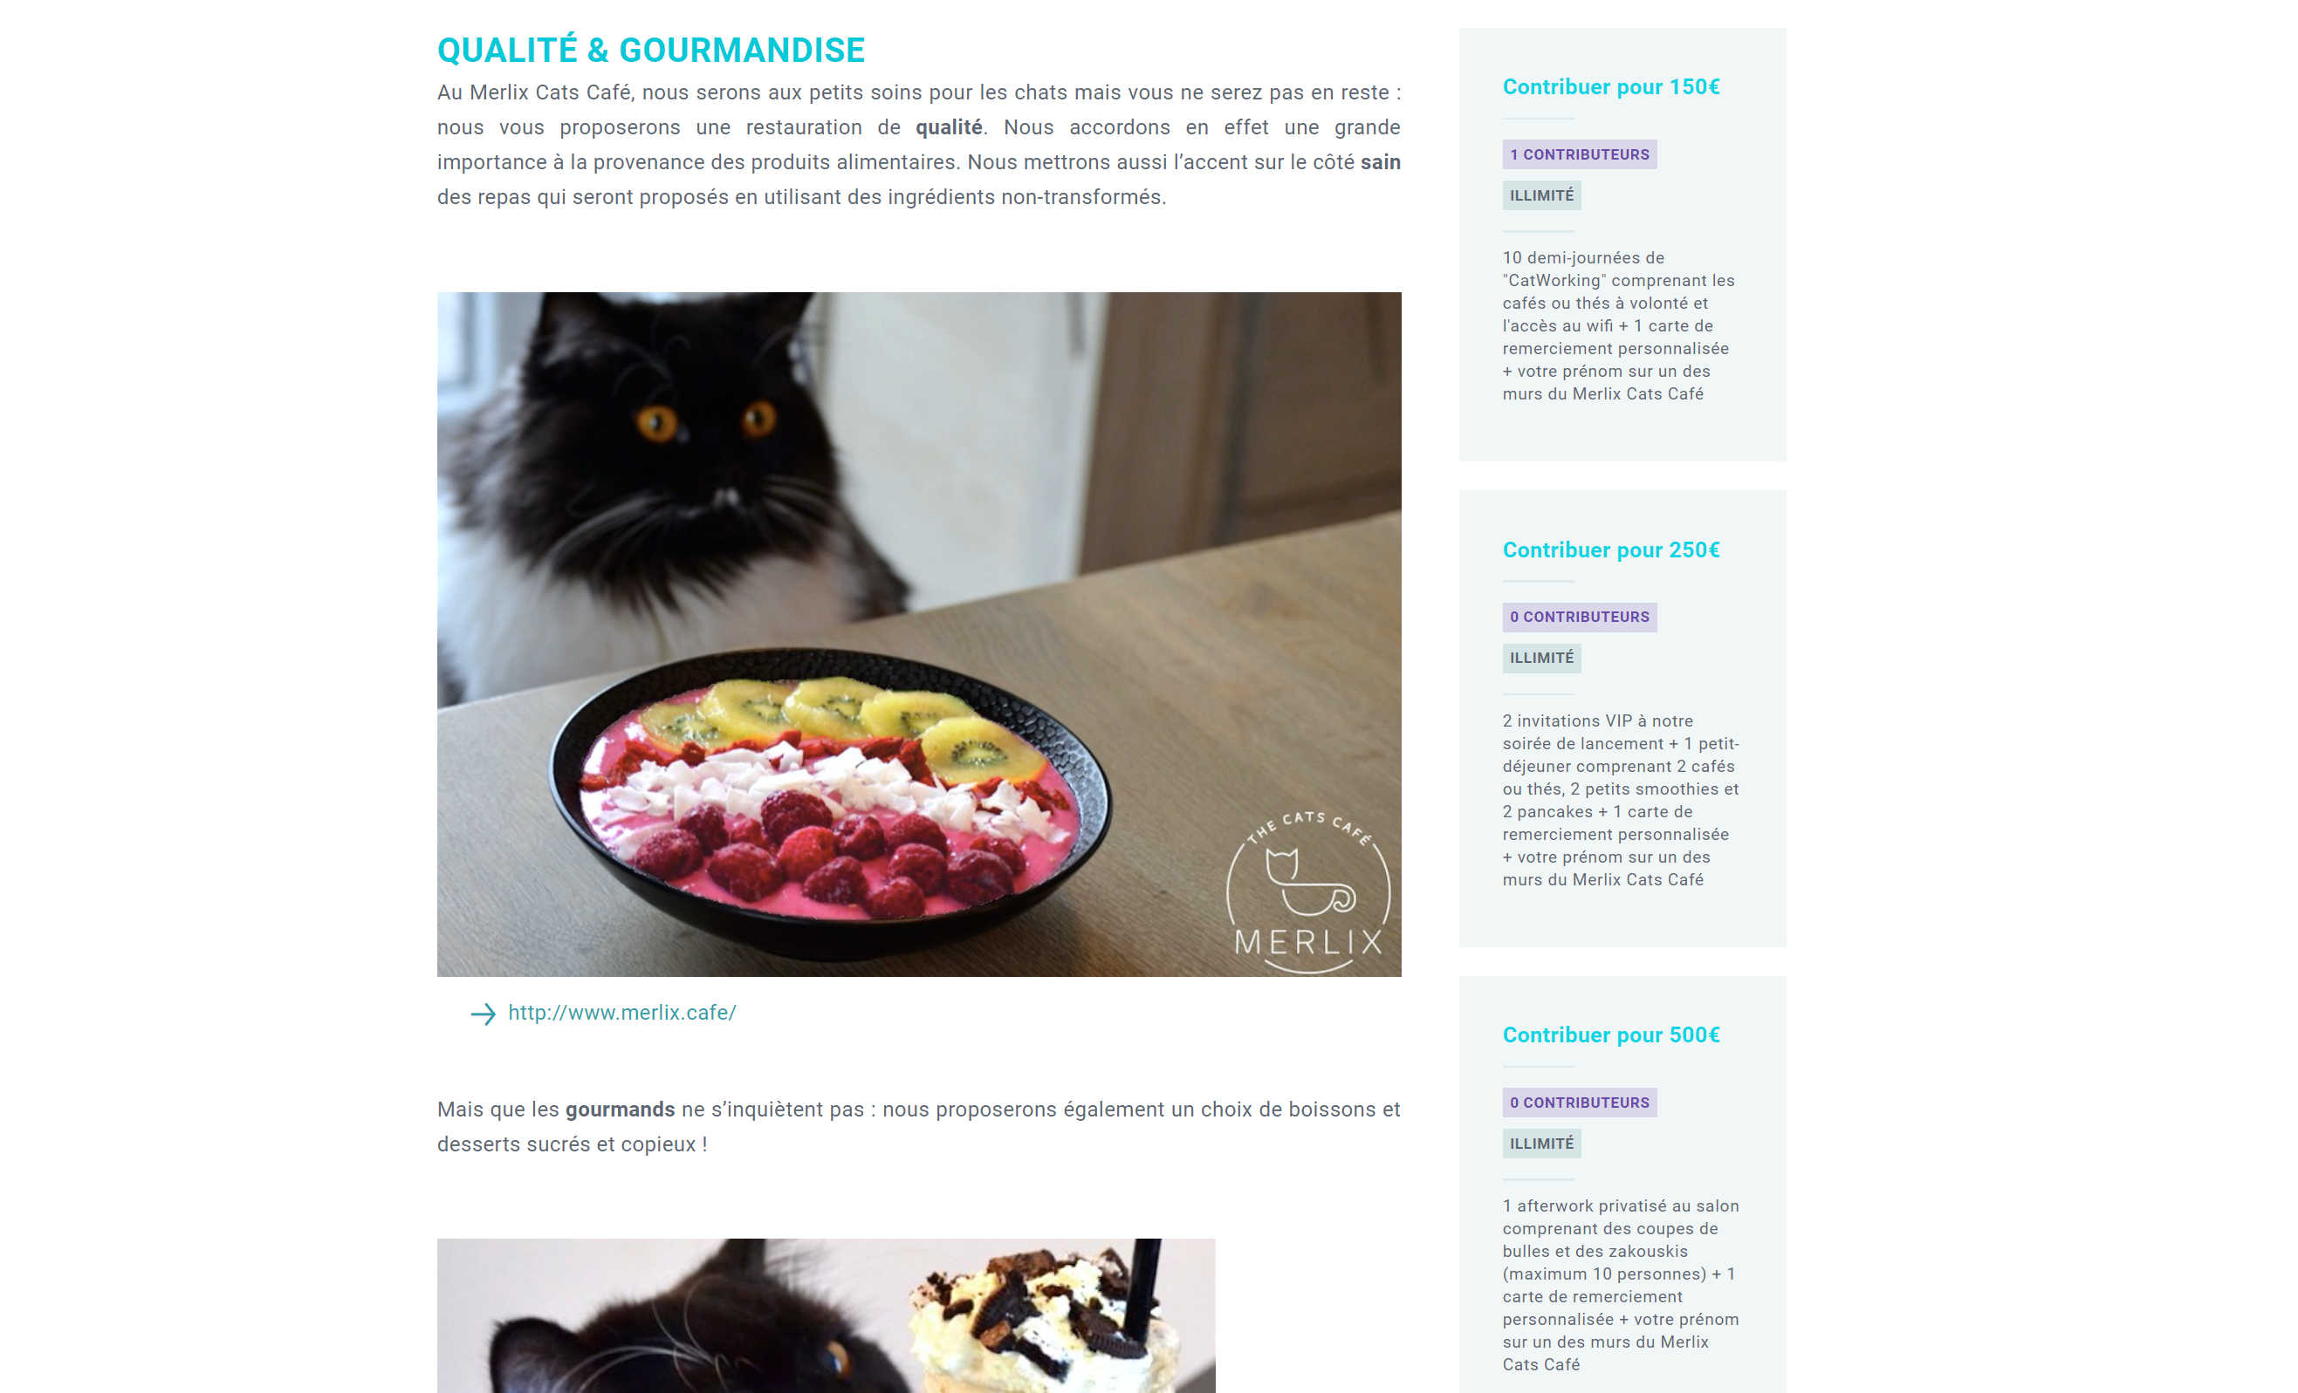

Slide 26
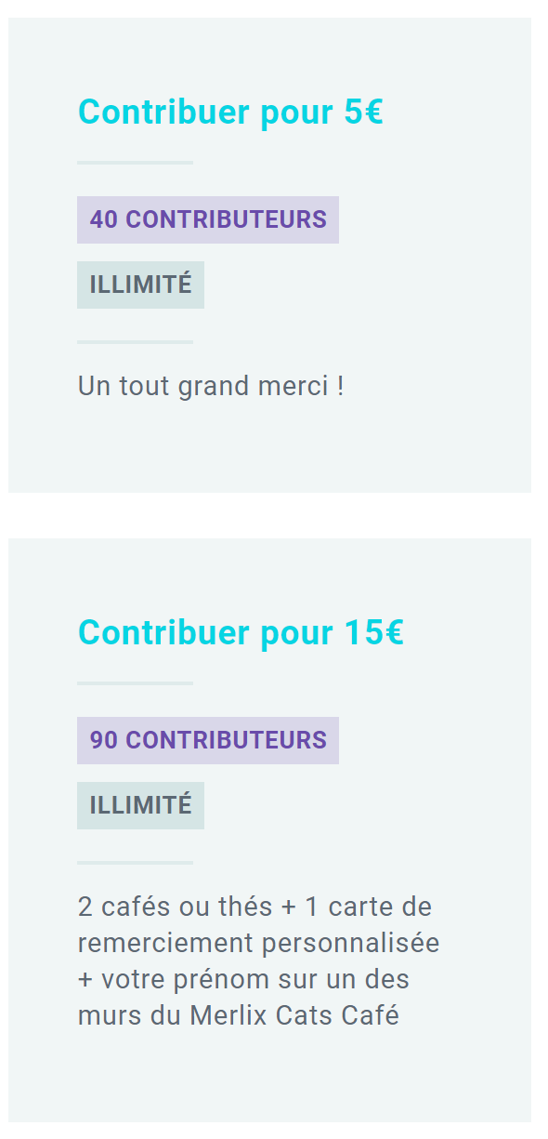
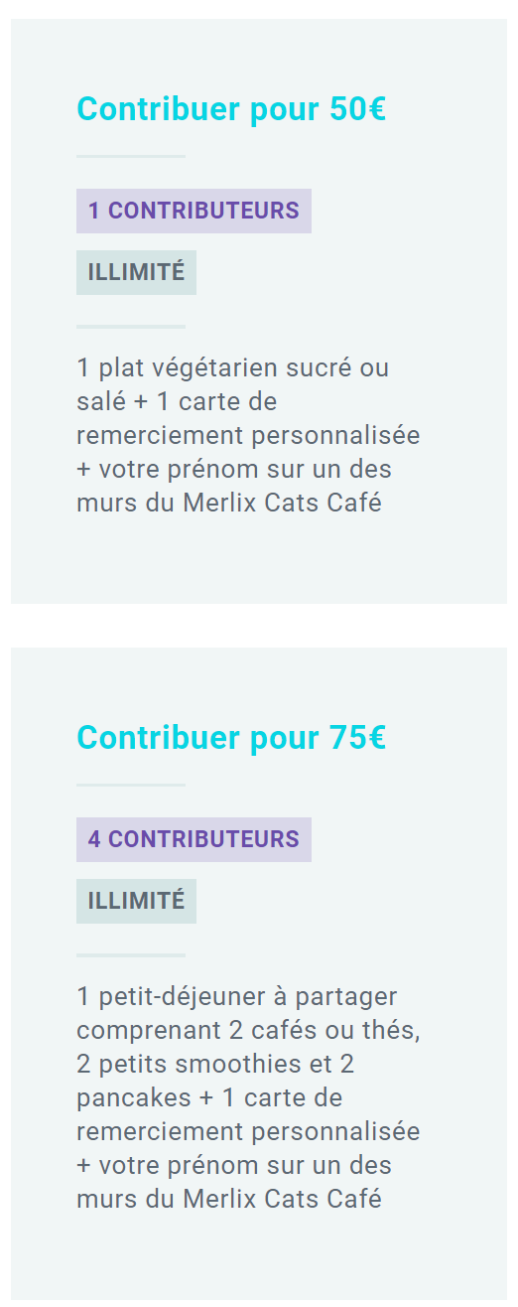

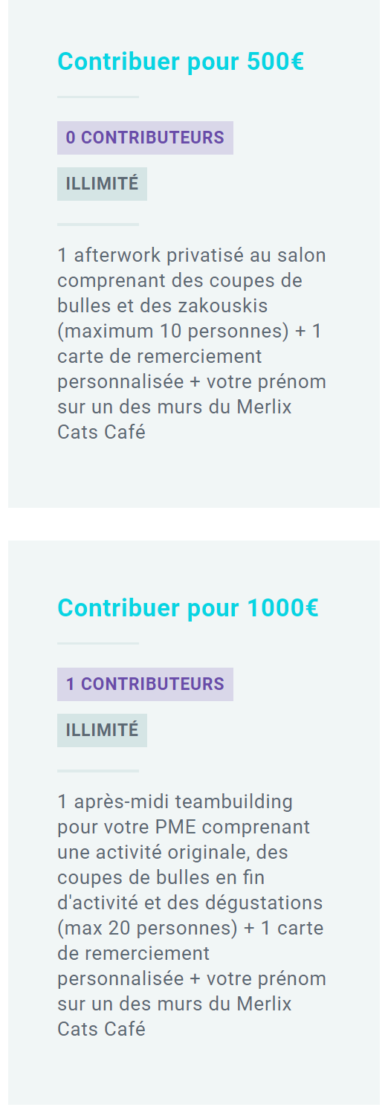

Slide 27
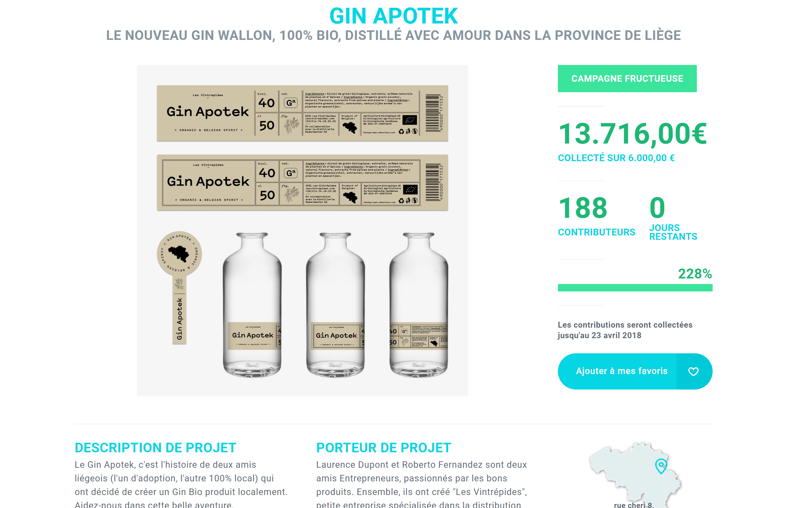

Slide 28
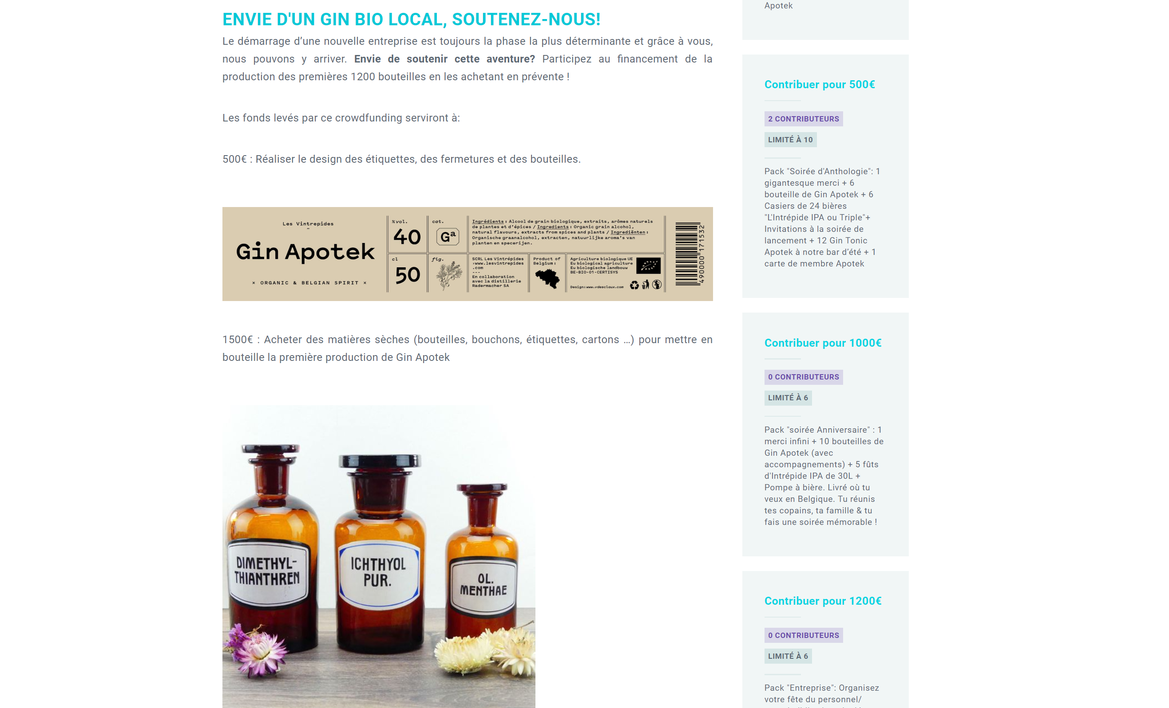

Slide 29
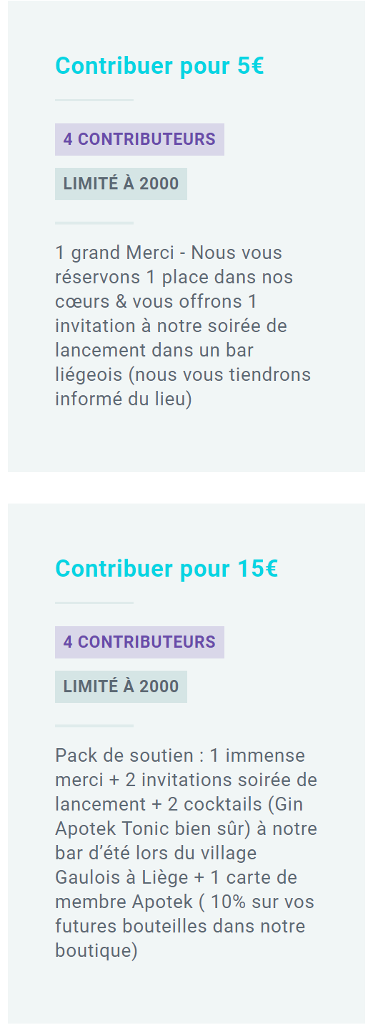
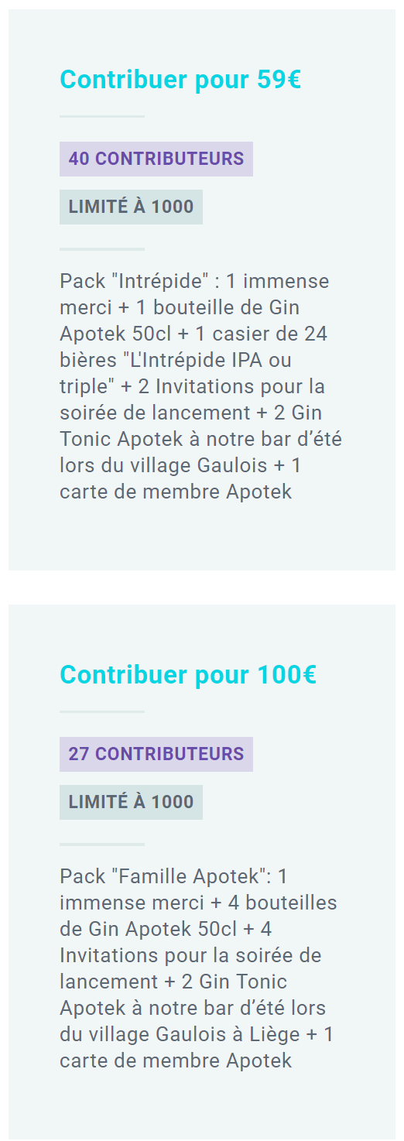
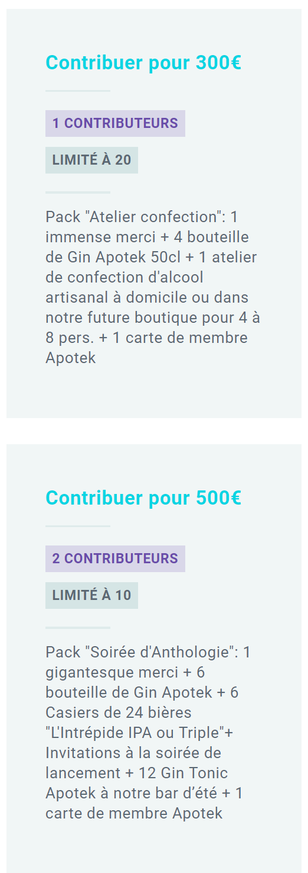
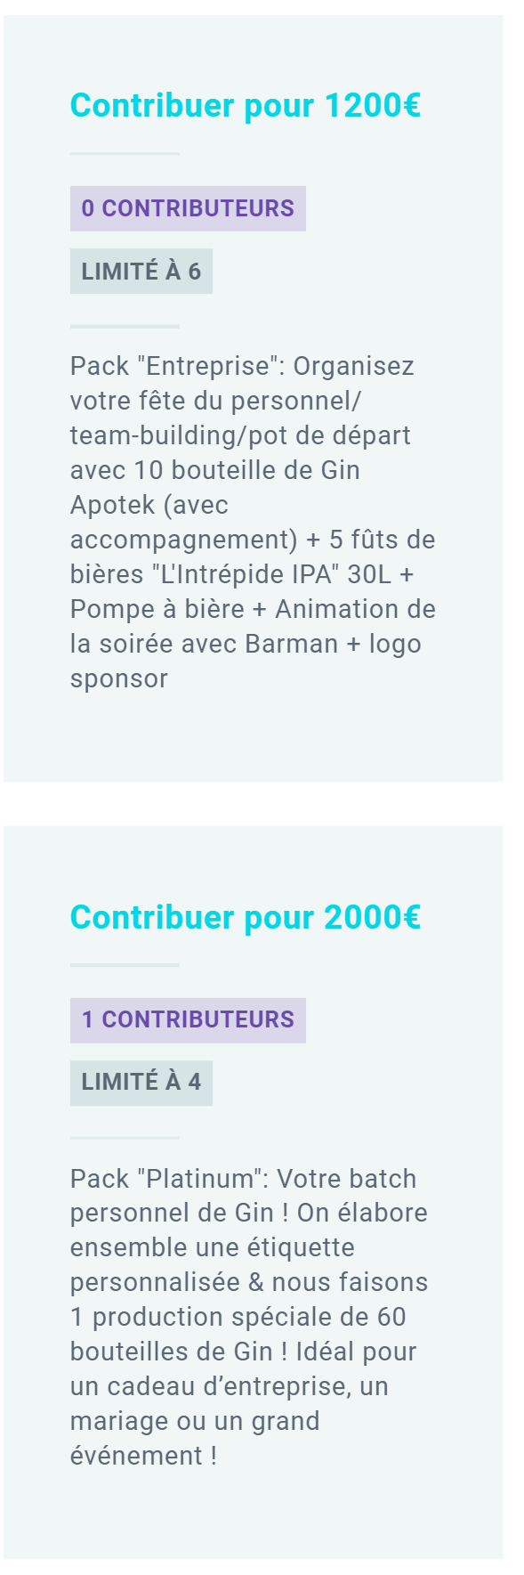

Slide 30
QUELLES LEÇONS TIRER DU
CROWDFUNDING ?
Notes:
Il faut des porteurs de projet d’entreprise

Slide 31
LA COMMUNICATION
On ne communique pas dans un crowdfunding comme pour un communiqué de presse ou une communication publicitaire.
Proximité et sincérité
On apprend à créer une histoire autour de son projet pour intéresser son public, la presse. Storytelling, vidéo, évènementiel...
On réalise une opération marketing tout en testant son concept et en sondant la réponse du marché.
On apprend à structurer sa communication de façon différente selon les canaux utilisés et les cibles visées. En fonction des contreparties par ex.
Préparer des contreparties créatives et intéressantes pour son public s’apparente à une meilleure structuration de son offre, du pricing, de son business model.

Slide 32
LA COMMUNAUTÉ
On est forcé à exploiter au maximum son réseau durant un court laps de temps.
On se confronte à sa propre communauté, parfois avec déception.
On se forge une première communauté d’ambassadeurs.
On se confronte à la réalité du marché: réussite ou bonne leçon.
Le crowdfunding s’effectue essentiellement offline ! Charme et travail.

Slide 33
LES MÉDIAS
Travailler avec la presse : RP, communiqués de presse, conférence de presse, interventions dans les médias. Comment susciter leur intérêt.
Utiliser les canaux de communications spécialisés dans mon secteur : blogs, associations, influenceurs, …
Les réseaux sociaux : timing, puissance de l’image, divertissement, storytelling : devenir son propre média
Canaux traditionnels : Mailing, site web, graphisme, print, toutes-boîtes, flyers, affichage…

Slide 34
ÊTES-VOUS PRÊT À
VOUS LANCER?

Slide 35
PROJECT BOOSTER COMMUNITY
MERCI DE VOTRE ATTENTION
WWW.CROWDIN.BE

